Slide 1
ĀDAŽU NOVADS
Par konsultatīvās darba grupas izveidi
Garkalnes pagasta sadalīšanas plāna izstrādei

Slide 2
ĀDAŽU NOVADS UN ROPAŽU NOVADS
Garkalnes pagasta sadalīšana

Slide 3
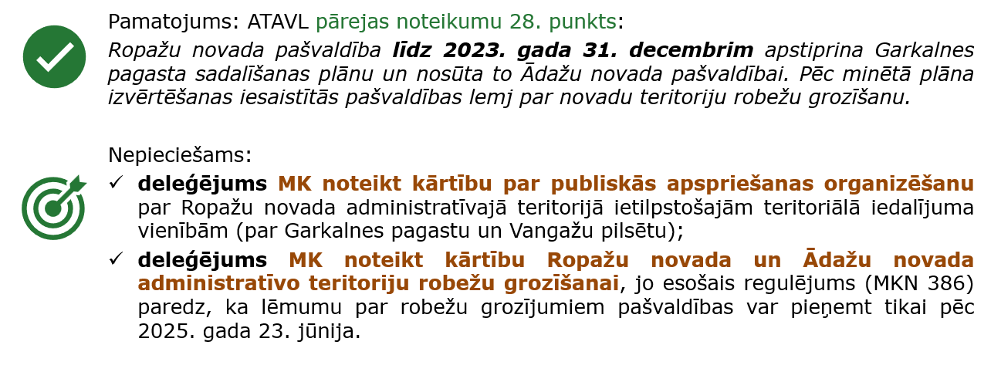
Saeimas komisija
https://titania.saeima.lv/livs/saeimasnotikumi.nsf/0/4F08BECAABB4D73DC2258A1C004826B9?OpenDocument

Slide 4
Kopsavilkums pēc 14.09.2023. tikšanās Ropažu pašvaldībā
Saeimas Apakškomisijai jāpieaicina pašvaldības,
Ministru kab noteicošā loma ir paredzēta,
Aptauja visam novadam, identificējot KATRU un lēmumu pieņemšanā ievērot Garkalnes pagasta iedīvotāju viedokli,!!! Garkalnes pagasta teritorijas sadalīšanas process Ropažos - 10.10.2023. Attīstības kom (fokumenti 04.10) !!! Kas un kad tiksies no plānotājiem - būtu jāsagatavo info ziņojums Ādažu att kom,
Padomju savienības salīdzinājums
Vangažu pilsētas tetitorijas ietveršana (gaidām VARAM atbildi) - jautājums VARAM,
Ko vēlas Garkalnes iedzīvotāju padome - anketas sagatavošana un saskaņošana, Garkalnes pagasta iedzīvotāju SVARS,
Ropažu Domei pieņemot lēmumu un jānosūta Ādažu domei

Slide 5
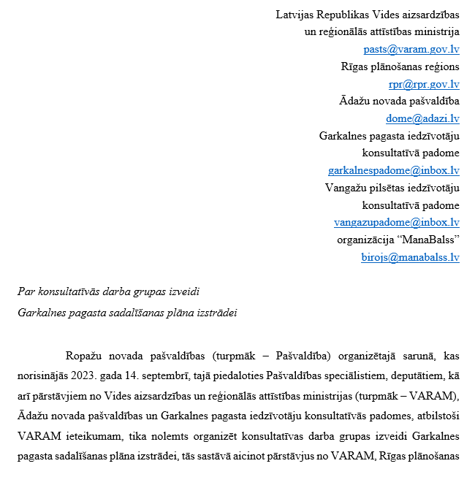
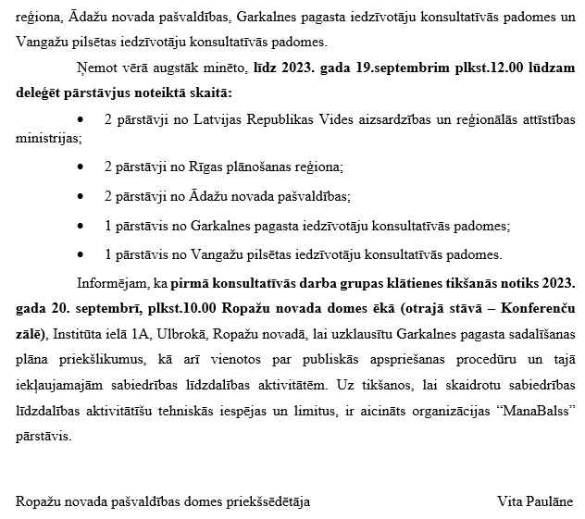
Šis nedēļas procesi 18.09.

Slide 6
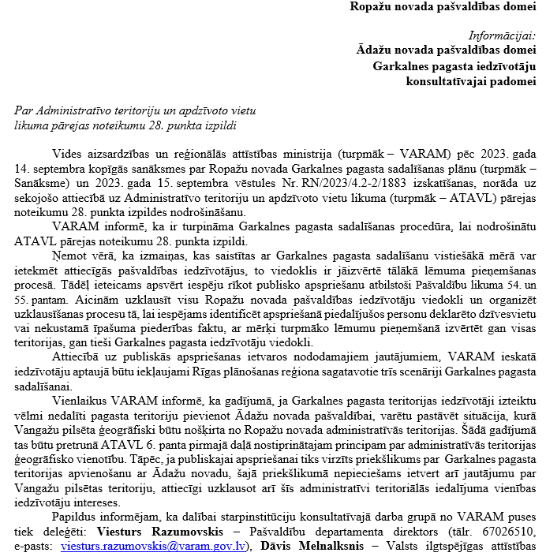
Šis nedēļas procesi 19.09.

Slide 7
PALDIES PAR
UZMANĪBU!

